Slide 1
מהו "עומס קוגניטיבי"?
מקצוע: ניתוח ואיתור מידע
המורה: ד"ר הדר רונן
עורכת: רונית נחמיה

Slide 2
מה נלמד היום
מהי תפיסה סלקטיבית של אלמנטים ויזואליים?
מה קל לעין (למוח) לתפוס מהר יותר? צורה או צבע?
מהו "עומס קוגניטיבי" או "מאמץ קוגניטיבי"?
אילו פעולות קוגניטיביות המוח מבצע בצפייה בגרפים?
אילו גרפים מעבירים את המסר בצורה היעילה ביותר מבחינת תפיסה ויזואלית ומאמץ קוגניטיבי?

Slide 3
איך עומס ויזואלי מייצר מאמץ קוגניטיבי?

Slide 4
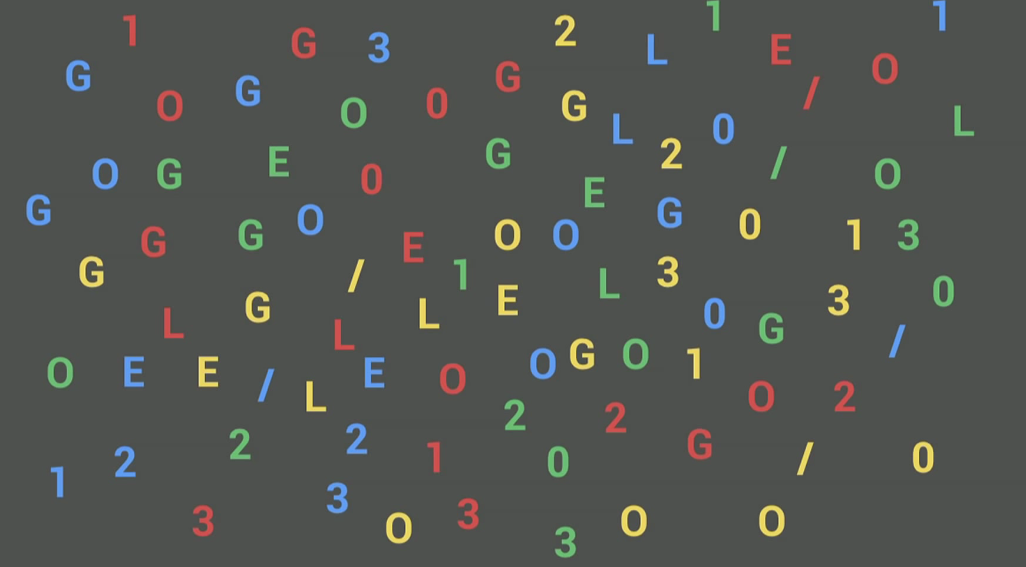
איך אנחנו קולטים מידע ויזואלי?
כמה צורות אדומות
(גם אותיות וגם מספרים)
אתם רואים?
התשובה היא: 21
Notes:
נראה כמה דוגמאות
כמה צורות אדומות (גם אותיות וגם מספרים) נמצאות בתמונה הבאה?

Slide 5
וכמה אותיות G אתם רואים?
התשובה היא: 15
Notes:
וכמה אותיות G נמצאות בתמונה הבאה?
(האות G ללא קשר לצבע שבו היא מופיעה)

Slide 6
איך אנחנו קולטים מידע ויזואלי?
מה היה לכם קל יותר לספור?
למיין לפי צבע? או למיין לפי צורה?
איפה הרגשתם שאתם "מתאמצים" יותר?
עומס קוגניטיבי
Notes:
הפעולה הזו של תהליך התפיסה של המידע מקליטת הגירוי והויזואלי ועד להכרה מהו, עיבוד הידע, קיטלוגו וייצור תגובה – היא פעולה שמייצרת מאמץ (עומס) קוגינטיבי. ("קוגניציה = הכרה")
מטרת הויזואליזציה היא להפחית מאמץ קוגניטיבי בעזרת רמזים או כלים ויזואלים.

Slide 7
אמרו בקול רם את הצבע בו רשומה כל מילה:
צהוב
ירוק
שחור
אדום
כחול
צהוב
ירוק
שחור
אדום
כחול
"אפקט Stroop"
Notes:
נערוך ניסוי קצר נוסף, שממחיש יפה איך המוח שלנו פועל בזמן קליטת מידע ויזואלי וטקסטואלי.
בשקף הבא תופיע רשימת מלים. תנסו להתעלם מתוכן המילים ולאמר רק את הצבע בו הן כתובות
היה הרבה יותר קל (ומהיר ויעיל) לקרוא את צבעי המילים שברשימה לו היו מופיעים כמו ברשימה שבצד שמאל – שם אין התנגשות קוגניטיבית בין הצבע שרואים לבין התוכן של המילה הכתובה, שאיננו מצליחים להתעלם ממנו בגלל ההקשר.

Slide 8
באיזה גרף לספר את הסיפור?
איזו פעולה קוגניטיבית הגרף מסייע לנו לבצע?
Notes:
לאחר שראינו דוגמאות, עד כמה האלמנטים הויזואלים משפיעים על פעולות קוגניטיביות פשוטות, ברור לנו כמה חשוב להציג נכון את המידע מבחינה ויזואלית, כדי לתמוך ביעילות ובקלות בתהליך קליטת המידע. לתמוך בפעולות קוגניטביות כמו השוואה, למשל.

Slide 9
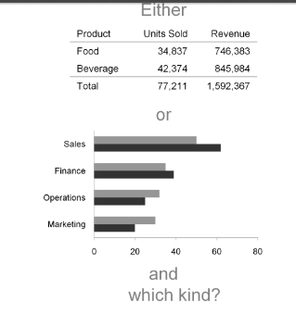
מטרה: למצוא את הדרך הנכונה לספר את הסיפור
כשמציגים נתונים מספריים –
מציגים קשרים ביניהם או יחסים ביניהם
אפשר לערוך השוואה בטבלה
ואפשר בגרף ויזואלי.
אם גרף – איזה סוג של גרף?
Stephen Few, 2008

Slide 10
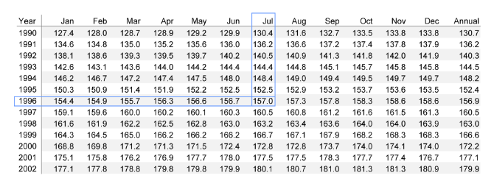
בטבלה משתמשים כאשר
בודקים מידע על נתון בודד
המטרה היא הצגת כל הנתונים ולא יחסים ביניהם או מגמה או תחזית
Notes:
בודקים מידע על נתון בודד (למשל מה היה ביולי 1996?)

Slide 11
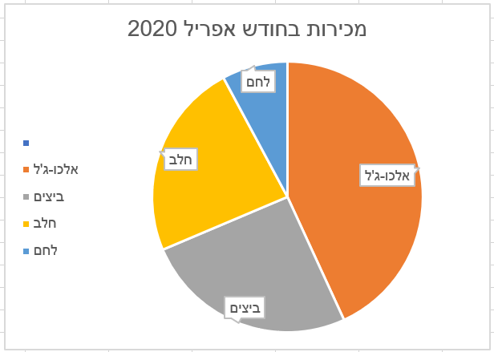
מטרה: למצוא את הדרך הנכונה לספר את הסיפור
משתמשים בגרף "עוגה" (פאי)
כשרוצים להראות איך אוכלוסיה מסויימת מתפלגת למרכיביה (החלק היחסי של המרכיב, מתוך השלם).
Notes:
זה טוב להתרשמות כללית – במספר קטן של פלחים. אנחנו רואים בקלות את ההבדל בין מקרי הקיצון – הגידול המרשים במכירת אלכוג'ל לעומת בפלח הקטן ביותר (במקרה הזה מכירת לחם).

Slide 12
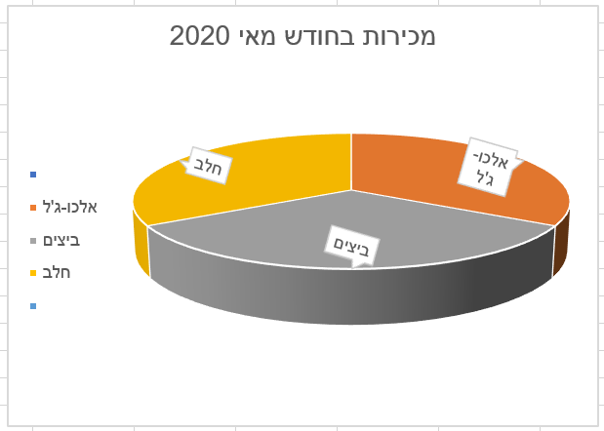
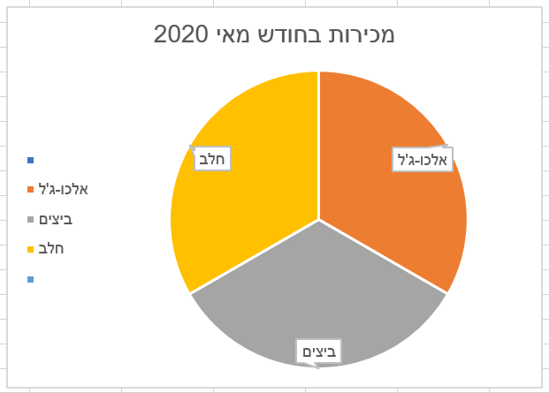
מטרה: למצוא את הדרך הנכונה לספר את הסיפור
שימוש בגרף פאי בעייתי ועלול להטעות באפקט של תלת-מימד!
Notes:
שטח הצבע שנתפס בעין שלנו, של הפלח הקרוב אלינו, שקיבל תוספת צבע של הנפח וההצללה – נתפס ככמות גדולה יותר של צבע ומכאן אנו מפרשים אותו כגדול יותר. למרות שאין הבדל בינו לבין פלחים אחרים

Slide 13
מטרה: למצוא את הדרך הנכונה לספר את הסיפור
האם הגרף הזה מתאים להשוואה בין מכירת ביצים למכירת חלב?
Notes:
נחזור לגרף הפאי של מכירות באפריל. כמו שאמרנו קודם: אנחנו רואים בקלות את ההבדל בין מקרי הקיצון. אבל האם הגרף הזה מתאים להשוואה בין מכירת ביצים למכירת חלב? האם הוא מאפשר לערוך פעולה קוגניטיבית כמו "השוואה" בקלות?

Slide 14
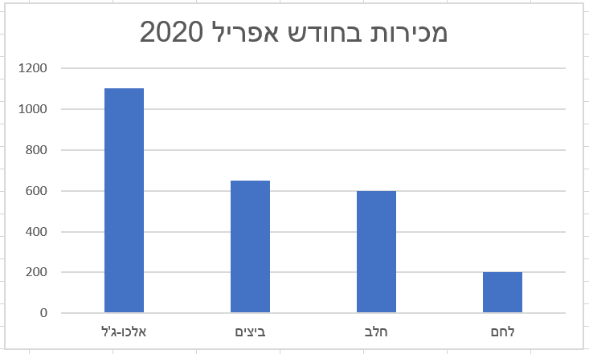
מטרה: למצוא את הדרך הנכונה לספר את הסיפור
להשוות בין מכירת הביצים למכירת החלב, צריך למצוא דרך אחרת שמקלה על פעולת ההשוואה
Notes:
גרף עמודות הינו גרף המאפשר בקלות לערוך פעולת "השוואה" בין נתונים כמותיים בדידים (לא רציפים). לכל ערך יש נתון – אין לנו נתוני ביניים. אפילו אין צורך בצבעים

Slide 15
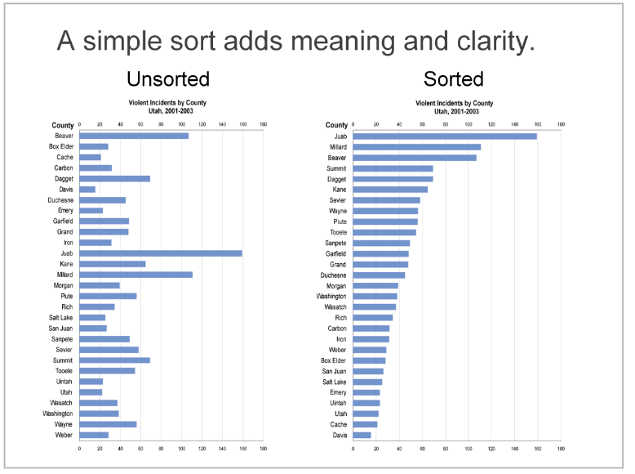
מטרה: למצוא את הדרך הנכונה לספר את הסיפור
וגם בגרף עמודות אפשר להקל על המאמץ הקוגניטיבי, אם מסדרים את הנתונים לפי הירארכית גודל למשל
Notes:
אפשר במבט אחד לראות מי הכי גדול ומי הכי קטן כשזה מסודר לפי גודל (הגרף הימני). כשלא מסודר – את הקטן ביותר לוקח יותר זמן למצוא, או להיות בטוחים שמצאנו

Slide 16
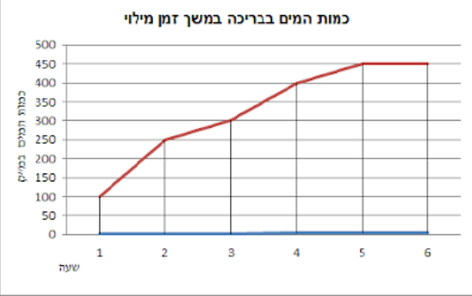
מטרה: למצוא את הדרך הנכונה לספר את הסיפור
ומה אם רוצים להראות שינוי לאורך זמן?
משתמשים בגרף קווי. או גרף "מגמה".
Notes:
יש לנו נתונים ל6 זמני מדידה, אבל גם לנקודות ביניים אם נרצה לבדוק אותן. הנתונים לא קפצו, אלא גדלו באופן רציף. הבריכה לא התמלאה "פתאום" אלא בקצב מילוי מסוים, רציף.
התרשים הזה מראה נתונים רציפים

Slide 17
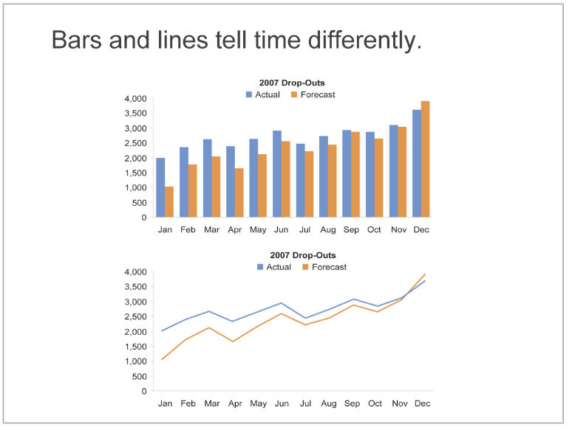
מטרה: למצוא את הדרך הנכונה לספר את הסיפור
עמודות מציגות השוואה בין הנתונים הבדידים לאורך זמן. הקו מציג את הצורה של השינוי בתצוגה ברורה יותר.

Slide 18
תרגיל
אספו במשך שבוע נתונים על מספר הפעמים, שעליתם או ירדתם במדרגות במהלך השבוע.
סדרו את המידע בטבלה לפי ימים ומספר הפעמים.
ענו בתרשים מתאים לשאלות הבאות:
  א. באיזה יום בשבוע עליתם את מספר הפעמים הרב ביותר?
  ב. מה החלק היחסי של יום שבת מסך הפעמים, שעליתם מדרגות השבוע?
  ג. תארו את צורת השינוי בין ימות השבוע במספר השימוש שלכם במדרגות.
Notes:
איספו במשך שבוע נתונים על מספר הפעמים, שעליתם או ירדתם במדרגות במהלך השבוע. (בדרך לצופים, בדרך לביה"ס, בחזרה מחבר)

Slide 19

נוהל שימוש ביצירות מוגנות בזכויות יוצרים ואיתור בעלי זכויות
השימוש ביצירות במהלך שידור זה נעשה לפי סעיף 27א לחוק זכות יוצרים, תשס"ח-2007. אם הינך בעל הזכויות באחת היצירות, באפשרותך לבקש מאיתנו לחדול מהשימוש ביצירה, זאת באמצעות פנייה לדוא"ל rights@education.gov.il

